Slide 1


Hoe installeer ik de app op mijn telefoon?

Slide 2
ALS DIT GEEN EERSTE INSTALLATIE IS
VERWIJDER DE EERDER GEÏNSTALLEERDE APP OM EEN NIEUWE INSTALLATIE TE MAKEN

Slide 3
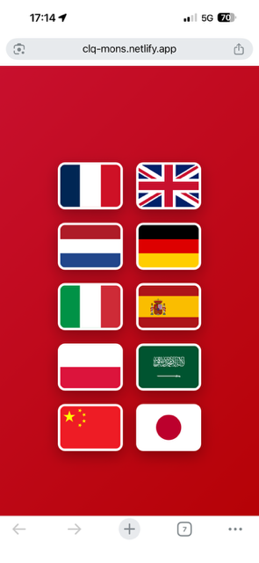
NA HET KIEZEN VAN DE GEWENSTE STAD (KLIK OF SCAN DE QR-CODE)
KIES JE TAAL

Slide 4
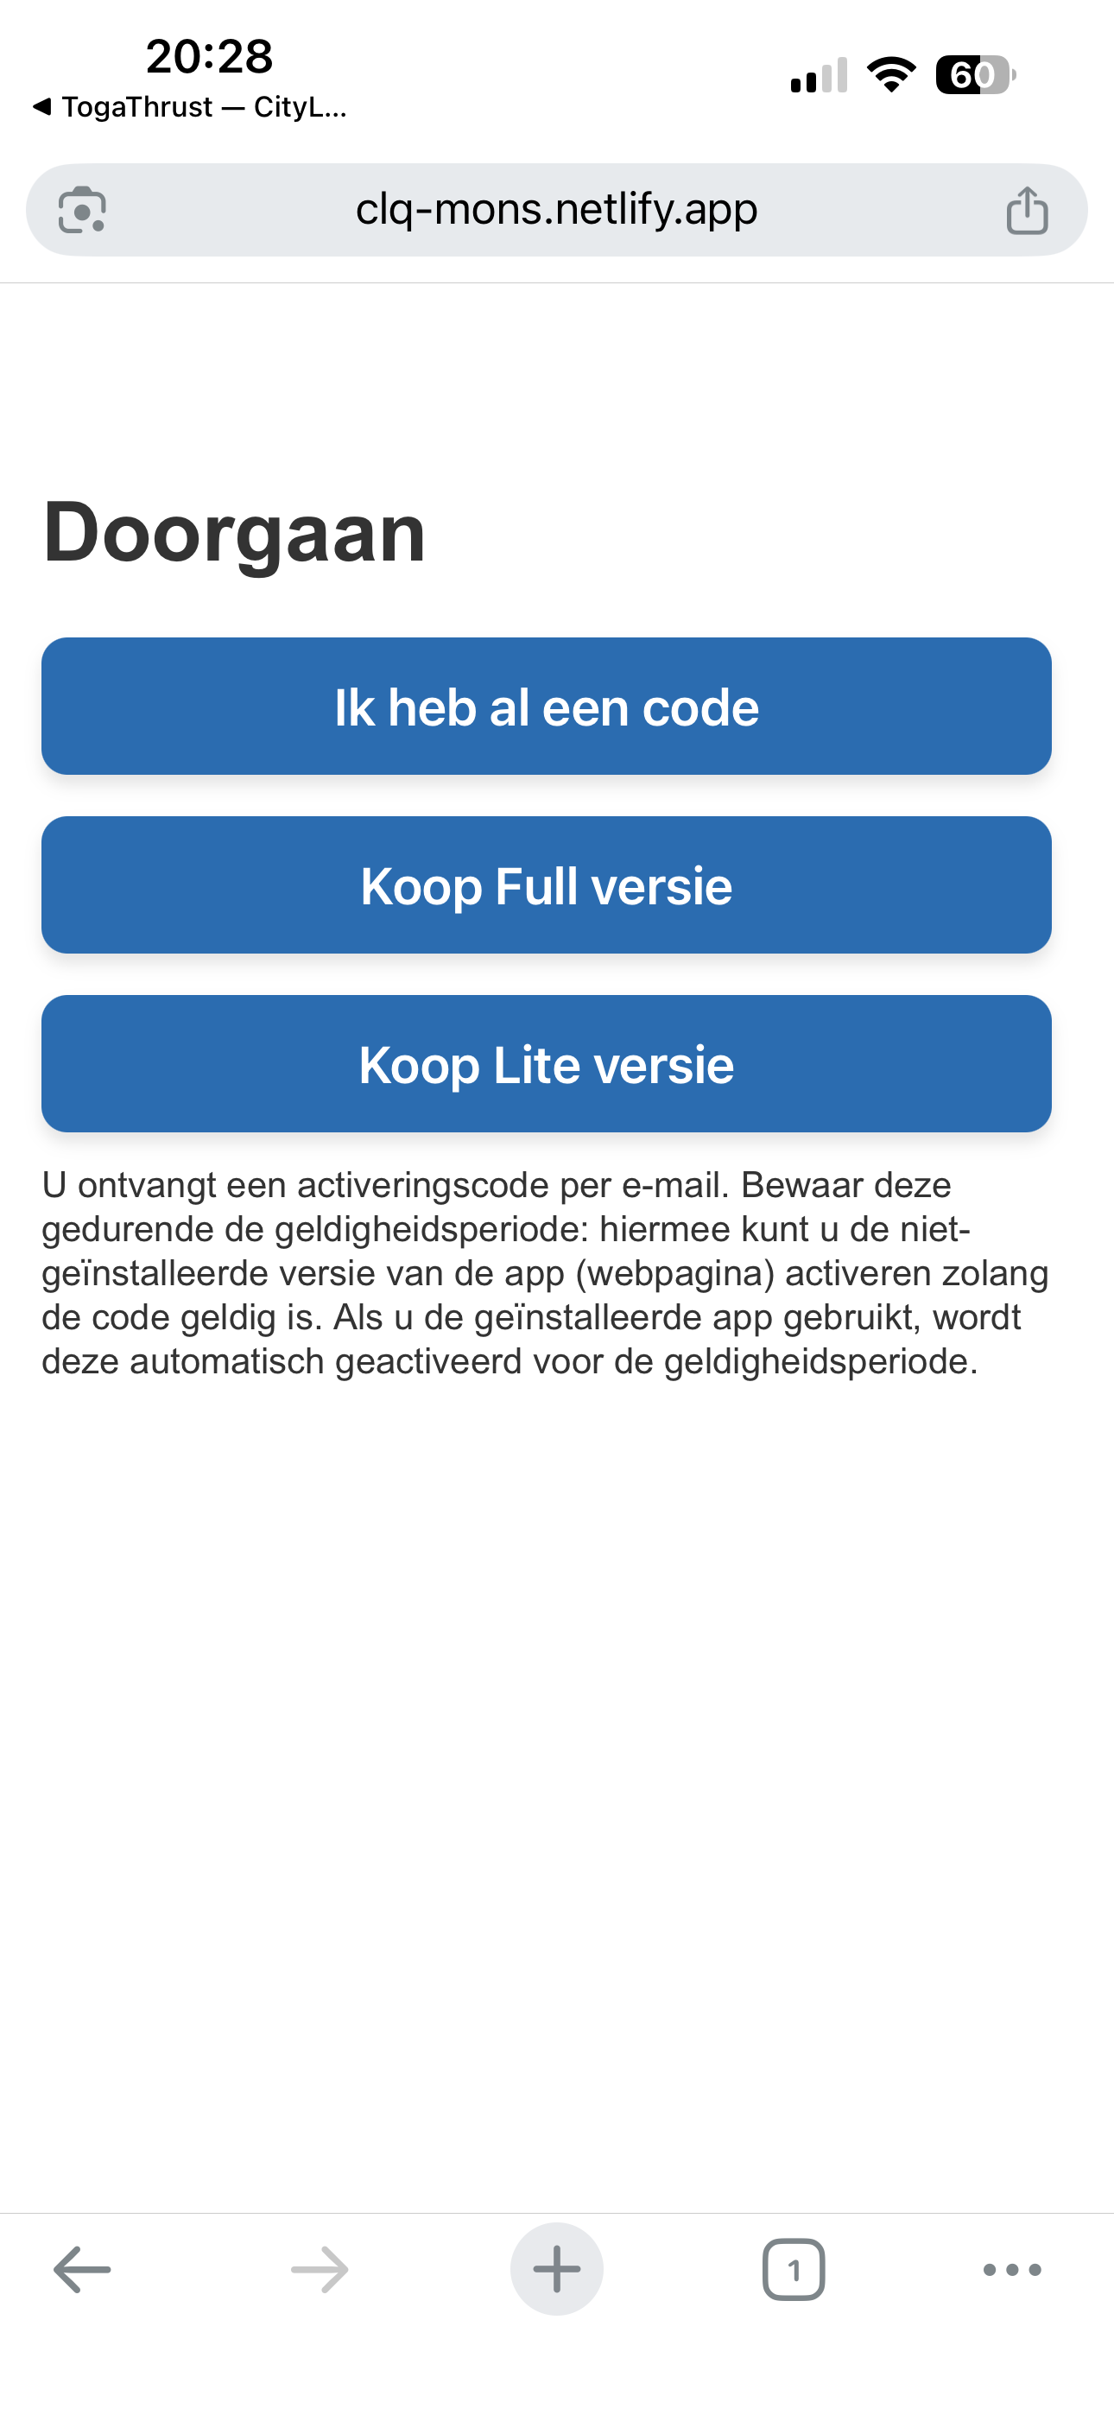
KIES OP DE BETALINGSPAGINA DE "VOLLEDIGE" VERSIE OF DE "LICHTE" VERSIE (MINDER INFORMATIE EN ZEER LAGE PRIJS)
ALS JE AL EEN CODE PER E-MAIL HEBT ONTVANGEN JE KUNT HET INVOEREN VIA "IK HEB AL EEN CODE" MAAR ACTIVATIE VIA E-MAIL IS HANDIGER

Slide 5
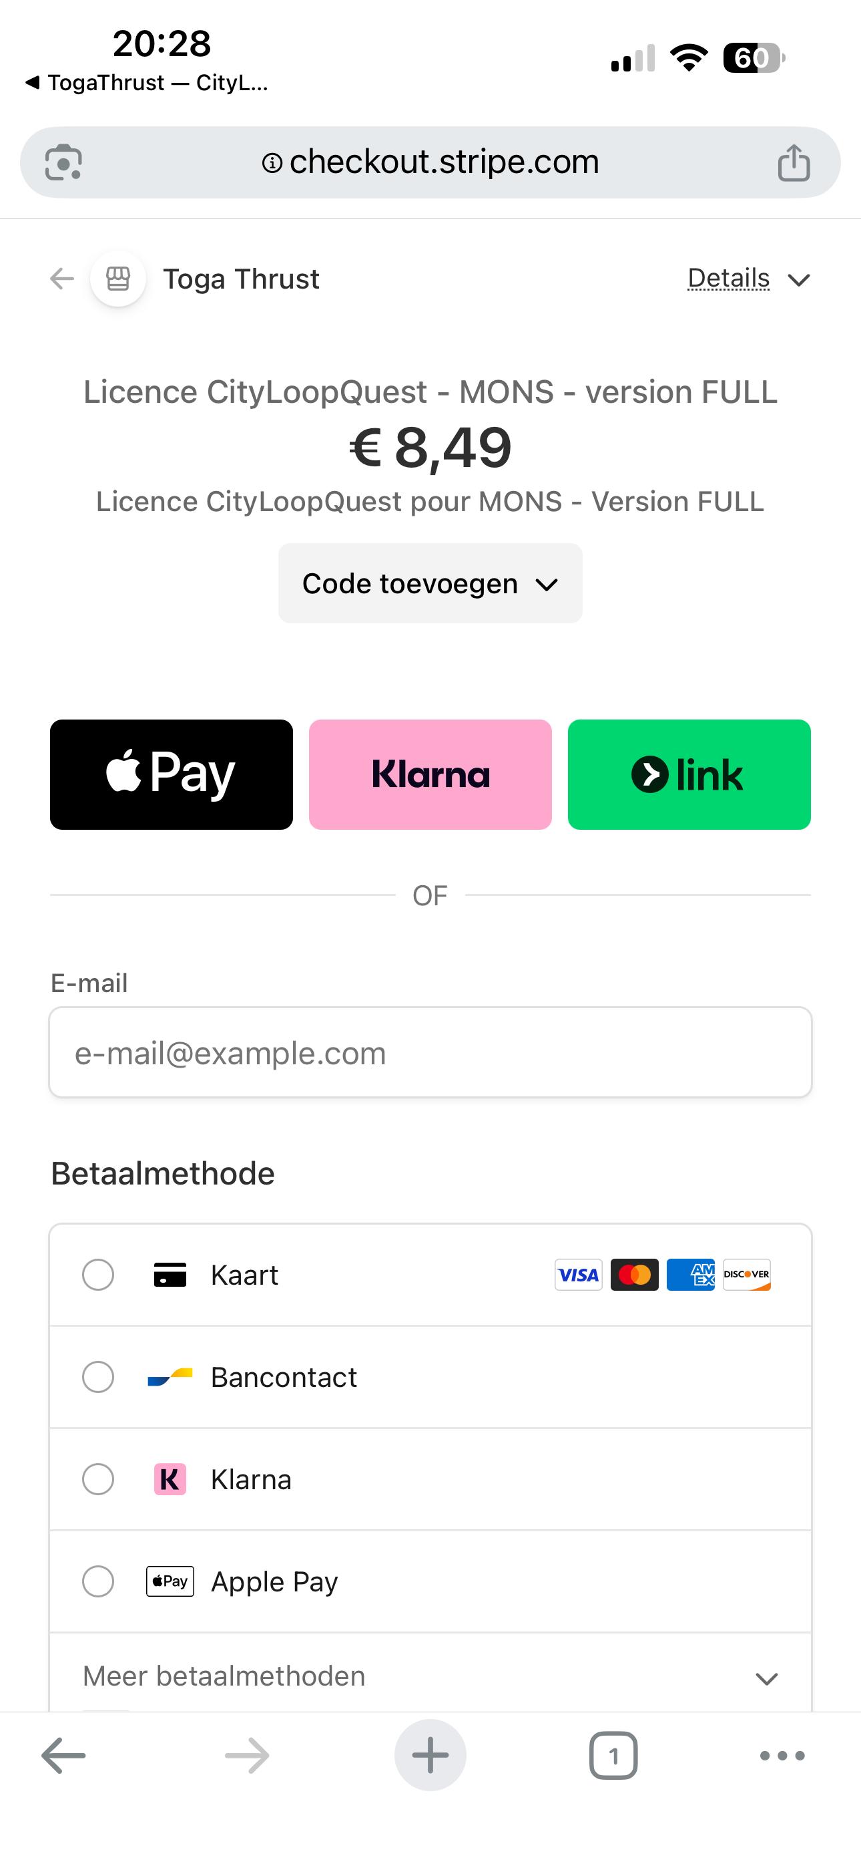
OP DE BETALINGSPAGINA, ALS JE DAT HEBT EEN PROMOTIECODE, VOER DEZE IN VIA "VOEG PROMOTIECODE TOE“
VOER JE E-MAILADRES IN (JE ONTVANGT JE ACTIVATIECODE) BEVESTIG JE BETAALMETHODE
MAAK DE VOLGORDE DEFINITIEF

Slide 6
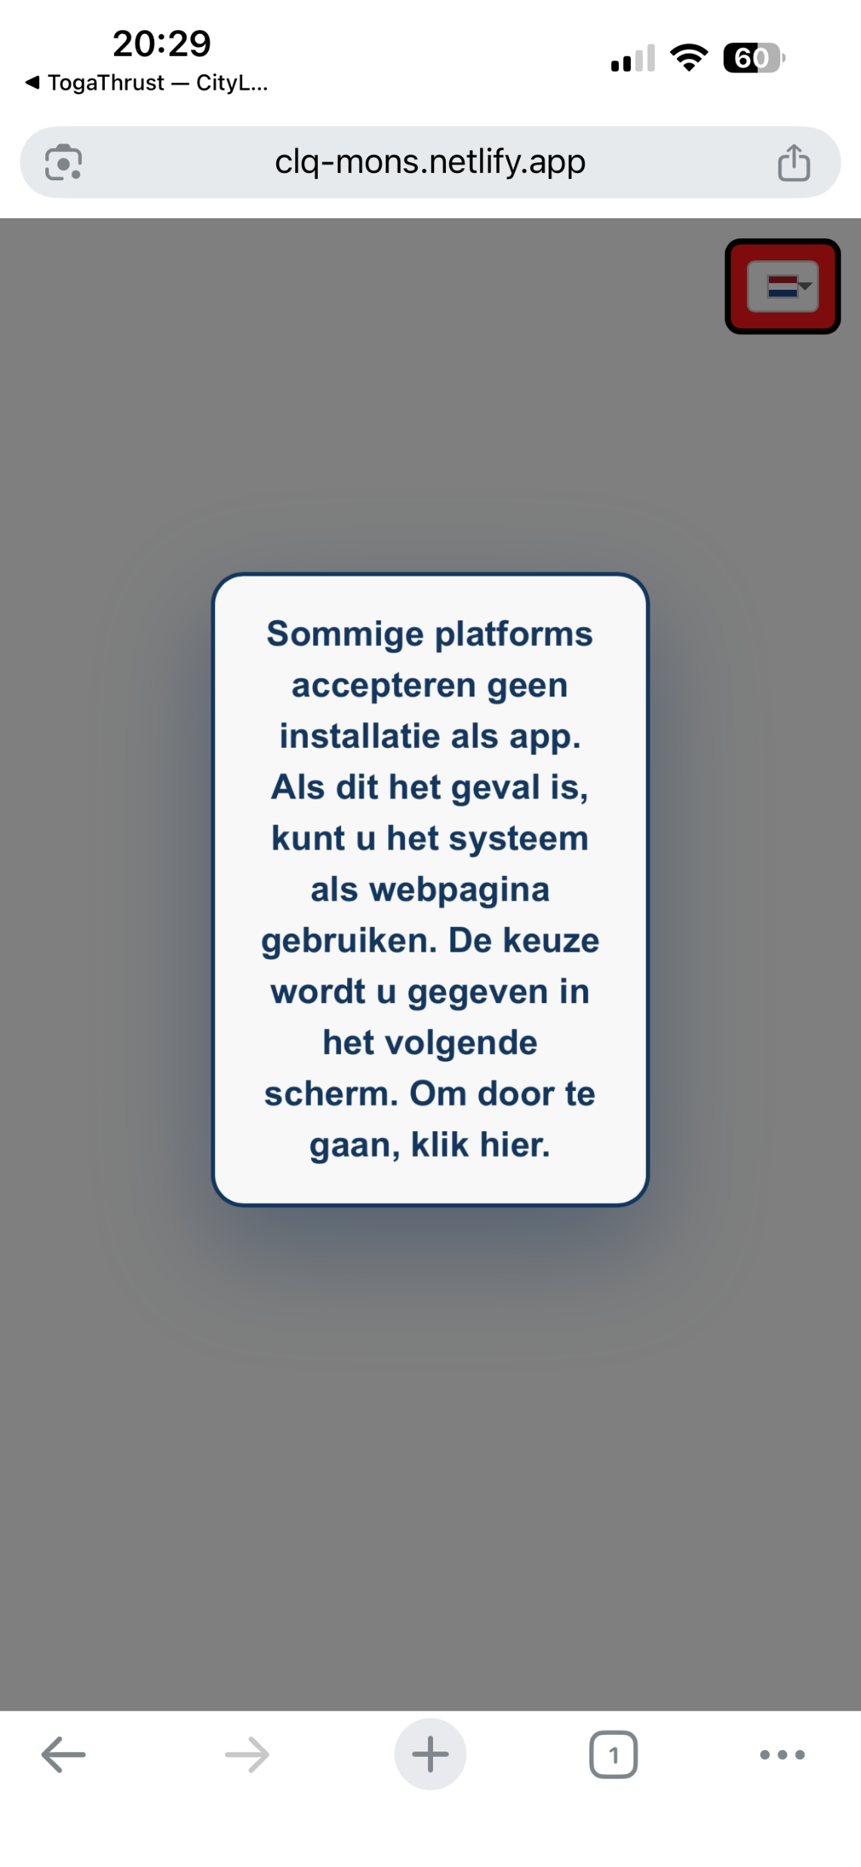
LEES HET WAARSCHUWINGSBERICHT

Slide 7
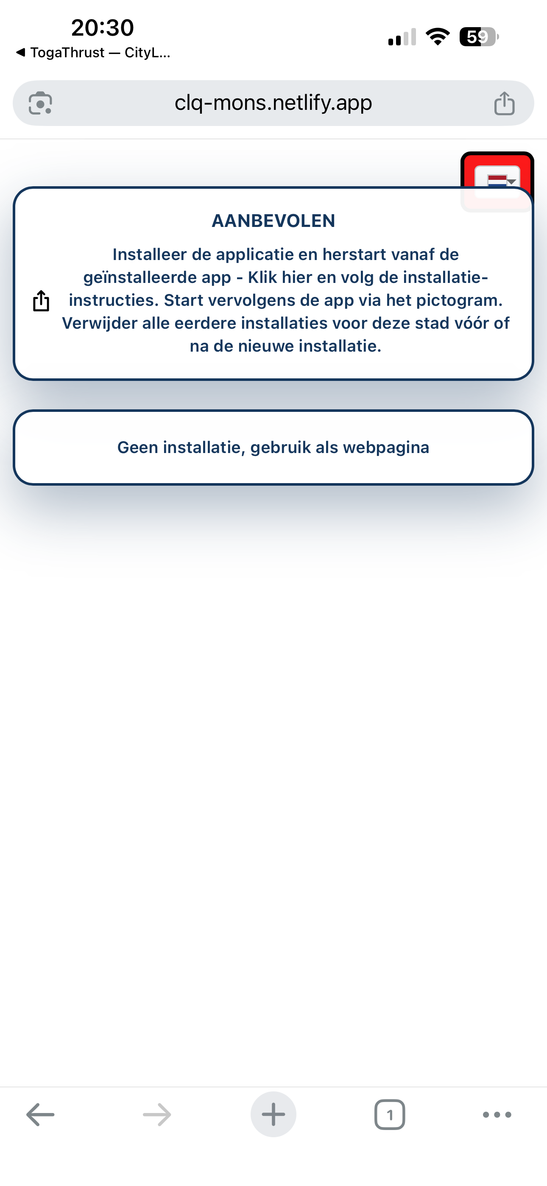
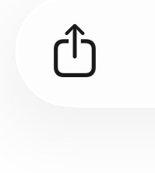
OP ANDROID KIES JE SIMPELWEG DE "AANBEVOLEN – INSTALLEER DE APP ... » DE APP INSTALLEERT ZICHZELF
OP IPHONE, NADAT JE DE "AANBEVOLEN – INSTALLEER DE APP ... »
VIND HET DEEL-ICOON OP HET SCHERM HELEMAAL BOVENAAN HET SCHERM OF OP DE HELEMAAL ONDERAAN, AFHANKELIJK VAN DE IOS-VERSIE.
ALS JE NIET KUNT OF WILT GEEN INSTALLATIE KIES "GEEN INSTALLATIE, GEBRUIK ALS EEN WEBPAGINA »

Slide 8
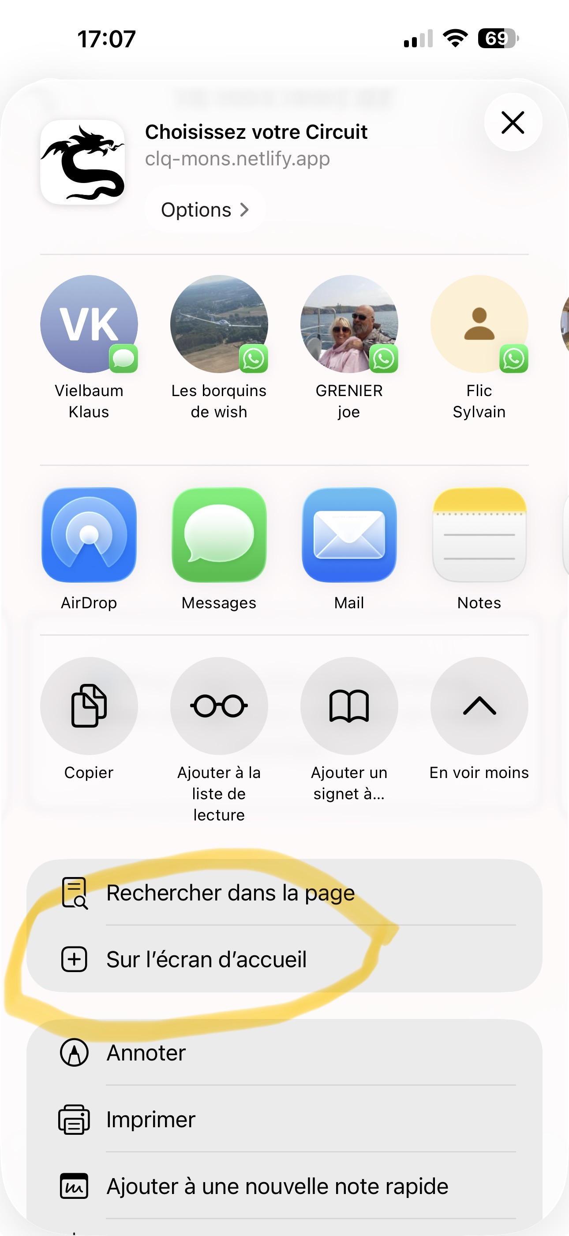








NA HET KLIKKEN OP "DELEN“
KLIK INDIEN NODIG OP "MEER ZIEN“
SELECTEER DAN "+ OP HET STARTSCHERM"

Slide 9
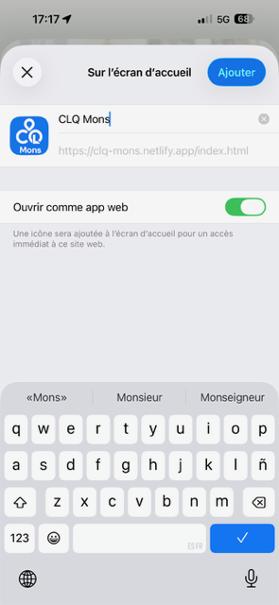


ALS HET NIET AUTOMATISCH GESELECTEERD IS
KIES "OPEN ALS WEBAPP“
KLIK OP "TOEVOEGEN"

Slide 10
DE APP IS NU OP JE APPARAAT GEÏNSTALLEERD
ZOEK NAAR HET CITYLOOP QUEST-ICOON EN DAAR GAAN WE! FIJNE WANDELING!

